Slide 1



第7讲 机器学习基本原理
郭峰
上海财经大学公共经济与管理学院
上海财经大学数实融合与智能治理实验室
2025年4月

Slide 2

机器学习基本任务

Slide 3
机器学习基本任务
大数据成为社会科学重要数据形式
社会科学研究中，数据来源越来越丰富，文本、图像、音频、视频、遥感等大数据（Big Data）都成为社会科学研究者的重要数据来源。
定义1：大数据又称巨量数据或海量数据，是指涉及的数据量规模巨大到无法通过人工或者目前主流软件工具，在合理时间内达到截取、管理、处理并可以被人类解读的信息。
定义2：大数据是在多样的或者大量数据中，迅速获取信息的能力。
定义3：大数据=传统的小数据（源于测量） + 现代的大记录（源于记录）

Slide 4
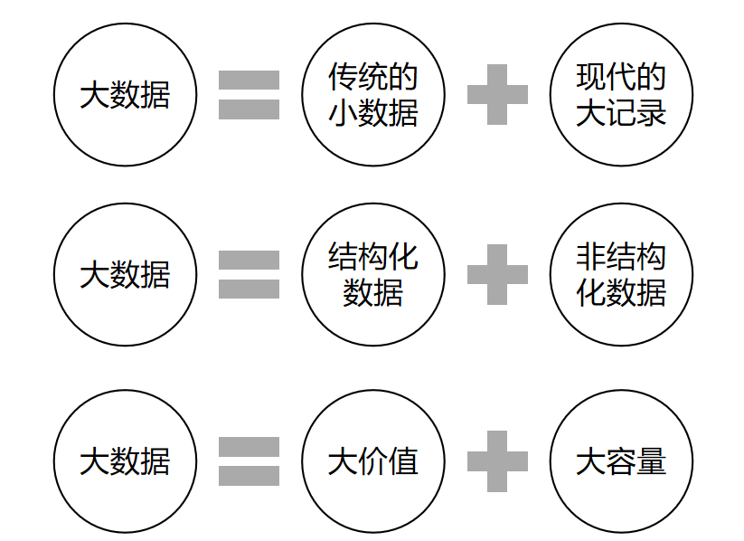
机器学习基本任务
大数据并不是单纯指数据量大
大数据时代，还是数据化时代
数据不仅仅是我们传统认知中的1、2、3、4
音频、视频、邮件、文档、图片皆为数据

Slide 5
机器学习基本任务
大数据的几个特征
数据容量大（Volume）：从TB级别跃升到PB级别。
数据类型繁多（Variety）：非结构化数据越来越多，包括网络日志、音频、视频、图片、地理位置信息等，这些多类型的数据对数据处理能力提出了更高要求。
价值密度低（Value，Veracity）：价值密度的高低与数据总量的大小成反比。以视频为例，一部1小时的视频，在连续不间断的监控中，有用数据可能仅有一二秒。
处理速度快（Velocity）：这是大数据区分于传统数据挖掘的最显著特征之一，在海量的数据面前，处理数据的效率就是企业的生命。

Slide 6
机器学习基本任务
大数据的来源与形式
来源：衣食住行、网络检索、网络留言、网络购物、交通、征税记录、专利文本
形式：不限于结构化的传统data，文本、图像、音频、视频、卫星照片都是数据
特征：高维、稀疏，因此有时候传统经济学分析工具不能胜任

Slide 7
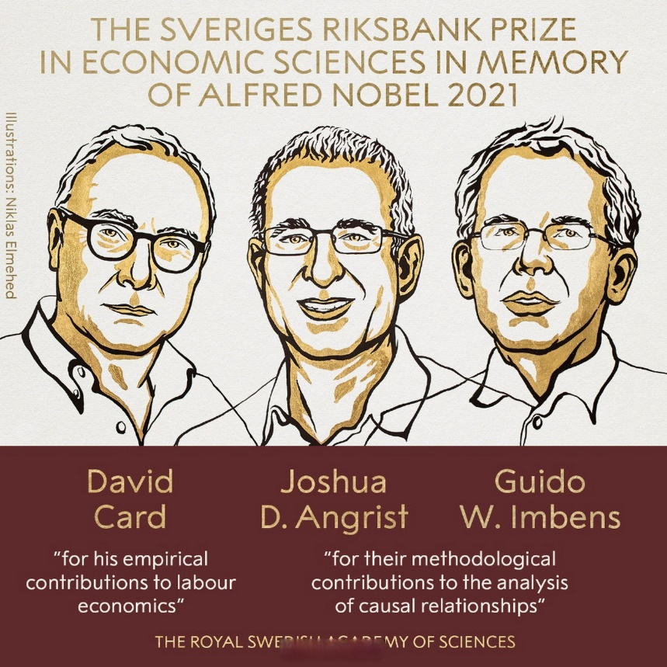

机器学习基本任务
大数据促进了机器学习的广泛应用
擅长于处理这种非结构化大数据的机器学习方法也成为社会科学家工具箱的重要组成（Varian，2014；Grimmer，2015；Mullainathan and Spiess，2017；Athey，2018；Athey and Imbens，2019；洪永淼和汪寿阳，2021）。

Slide 8
机器学习基本任务
大数据促进了机器学习的广泛应用
数据分析的四大任务：Summarization、Estimation、Hypothesis testing、Prediction（Varian，2014）。
机器学习方法的主要目的就在于对包括非结构化数据在内的大数据进行降维、分类和预测等（Ghoddusi et al.，2019）。

Slide 9
机器学习基本任务
机器学习文献已经非常庞大
机器学习代表性综述：Varian（2014）、Grimmer（2015）、Mullainathan and Spiess（2017）、Athey（2018）、Athey and Imbens（2019）、Ghoddusi et al.（2019）、Storm et al.（2019）、黄乃静和于明哲（2018）、王芳等（2020）。
机器学习代表性教科书：Hastie et al.（2017）、James et al.（2013）、Burkov（2019）、陈强（2021）

Slide 10
机器学习基本任务
机器学习的重点是预测与泛化
计量经济学重点：参数估计、因果推断
相对于计量经济学，机器学习不仅仅是使用了不同的方法（很多方法其实是重叠的），更重要的是关注点不同。
譬如，传统社会科学实证关心样本内因果推断的无偏性，目的是尽可能实现一致估计，而并不关心样本外的预测问题。在这种情形下，模型更多捕捉到样本内的趋势变化，并不关心样本内的趋势变化究竟是否适用于样本以外的数据，从而可能导致在样本以外的数据无效（Yarkoni and Westfall，2017）。
机器学习更加关注模型的预测能力：结论是否可以范化（Generalize）。

Slide 11




机器学习基本任务
从计量经济学视角看机器学习
线性回归：
参数估计：
基于以下公式的最小化：
估计好参数后，对于全新的X，就是其预测
计量经济学关注的是参数估计 ，机器学习关注的是
$$Y_{i}=β_{0}+β_{1}X_{1i}+...+β_{k}X_{ki}+ε_{i}$$
$${\sum{（Y_{i}−\overset{∧}{Y_{i}}）}}^{2}$$
$$\overset{∧}{Y_{i}}$$
$$\overset{∧}{β}$$
$$\overset{∧}{y}$$

Slide 12
预测到底是否准确
机器学习基本任务
传统计量重心在于 而不在于
对于我们所分析的样本，我们实现了 的最小化（这是OLS的定义。。），但对于全新的 ，上述最小化是否依然成立？
问题的关键在于，这个预测是否准确，我们几乎不进行验证

Slide 13
机器学习基本任务
因果关系与预测
现代经济学实证分析核心是讨论因果关系
讨论清楚某个解释变量X对Y的影响是否是因果效应是有可能的，但讨论清楚所有因素对Y是否有因果影响，则不现实
就现代经济学实证主流方法而言，“某个Y的影响因素研究”是一个非常差的论文选题
机器学习的核心是算法在新数据中的泛化能力（预测），上述选题反而具有了可行性。

Slide 14
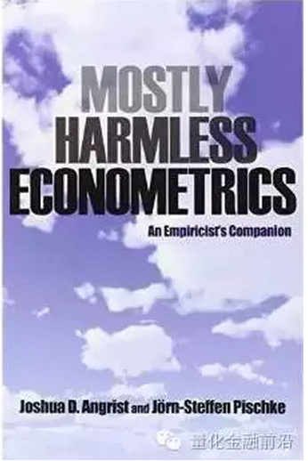
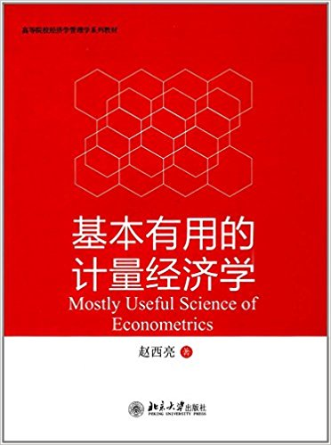
机器学习基本任务
因果关系讨论非常重要
参数估计和因果关系，确实非常重要，对很多问题而言

Slide 15
机器学习基本任务
但不能过于迷信因果关系
因果关系重要，并不代表相关关系就不重要
思考以下两个问题（Kleinberg，et al, 2015，AER）:
1）政策制定者，面临干旱，需要决定是否跳祈雨舞（rain dance)以增加下雨概率；
2）一个人出门前考虑是否带伞，这时候通过观察别人是否带伞，来推测是否下雨。
对于问题1，当然要讨论清楚祈雨舞与下雨之间到底是否有因果关系
但对于问题2，只关心下雨概率的预测就行了

Slide 16

机器学习基本任务
部分情况下，只要搞好预测就足够重要
Y（下雨）为结果变量，其可能依赖于一组变量 和X，决策者需要就行动 进行决策（是否带伞、是否跳祈雨舞），以最大化收益
预测是否下雨之所以对带伞这个决策很重要，是因为带伞的收益依赖于是否下雨。
这一依赖问题在政策制定中很常见
$$X_{0}$$
$$X_{0}$$

Slide 17
机器学习基本任务
预测有时候只需要知道相关关系
众所周知，做预测其实仅需要变量之间的相关关系即可，并不一定需要因果关系。
比如，你看到街上有些人带伞，就可以预测可能下雨；但人们带伞显然并不导致下雨
蛤蟆乱叫，地震可能要来临，但地震肯定不是蛤蟆乱叫导致的
不能因为他们没有因果关系，就忽略他们

Slide 18
主要内容
机器学习基本概念

Slide 19
机器学习基本概念
机器学习与人工智能
机器学习也称 “统计学习”（Statistical Learning），由此可知主要使用统计方法；而计量经济学也大量使用统计学方法。
机器学习的从业者被高大上地称为 “数据科学家”（Data Scientist）
机器学习还有一个称呼：人工智能（AI）

Slide 20
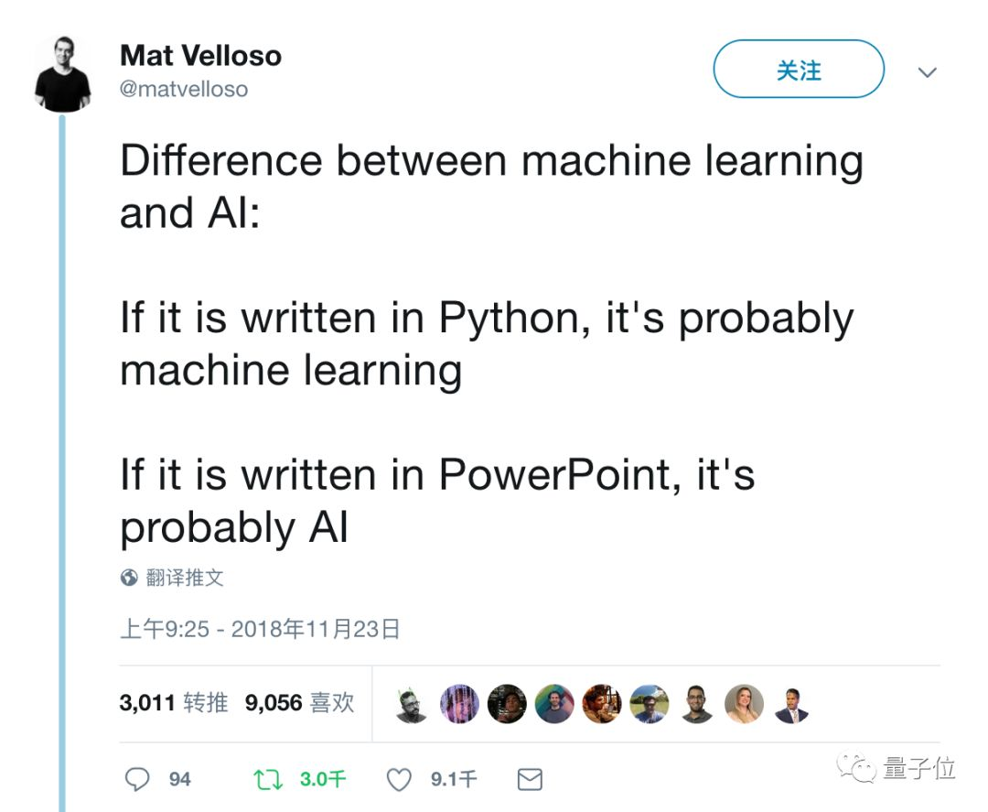
机器学习基本概念
机器学习与人工智能的区别

Slide 21
机器学习基本概念
机器学习的不同视角
不同的学科对于机器学习有着不同的理解。
数学系的机器学习：泛函分析（Functional Analysis），甚至Reproducing Kernel Hilbert Space（再生核希尔伯特空间）
计算机的机器学习：各种算法（Algorithm），甚至连线性回归的 OLS 问题也要用 “梯度下降法”（Gradient Descent）进行求解。
社会科学中的机器学习：机器学习的思想与应用。

Slide 22
机器学习基本概念
机器学习与计量经济学的术语差异
“自变量” 或 “解释变量”，但机器学习则称为 “表征” 或 “特征”（Features）。
“因变量” 或 “被解释变量”，而机器学习则称为“响应”（Response）。
数据为 “观测值”（Observation），而机器学习则直接称为 “案例”（Example）
对于我们计量经济学的“模型”，他们一律称之为为“算法”。

Slide 23
机器学习基本概念
分类与回归
机器学习算法主要分为有监督学习和无监督学习
有监督学习又分为分类与回归
定性问题：分类
定量问题（连续变量）：回归

Slide 24
主要内容
机器学习基本原理

Slide 25
机器学习的基本原理
训练集和测试集
为了检验、提高泛化能力，机器学习将数据分成训练集和测试集
表示
(Representation)
训练
(Training/Learning)
测试
(Testing/Predicting/Inference)
给定一个数据样本集，从中学习出规律（模型）
目标：该规律不仅适用于训练数据，也适用于未知数据（称为泛化能力）
将数据对象进行特征化表示
对于一个新的数据样本，利用学到的模型进行预测
注：在实操中，特别是需要调参时，样本也可能被分成三份：训练集、验证集和测试集

Slide 26

从计量经济学视角看机器学习
机器学习的基本原理
给定一个未知函数 ，机器学习的目标是通过训练数据
来学习未知函数
其中， 为未知参数（甚至不存在，非参估计）
具体而言，根据训练数据，找到一个函数
使得所做的预测 与实际的y “差距”最小。
然后再在测试集中，检验上述函数表现如何
随机分组的训练集和测试集，可能会训练集表现很好，测试集表现不好吗
$${\overset{⌢}{y}}_{i}$$

Slide 27
机器学习的基本原理
过拟合与欠拟合
有监督学习的目的是在训练数据中构建模型，然后能够对没见过的新数据做出准确预测。
如果一个模型能够对没见过的数据做出准确预测，我们就说它能够从训练集范化到测试集。
过拟合（Over-fitting）：机器学习算法在训练样本中表现得过于优越，导致在测试数据集中表现不佳。
欠拟合（Under-fitting）：如果模型过于简单，无法捕抓数据的全部内容以及数据的变化，在训练集就表现很差，更别提测试数据。

Slide 28


机器学习的基本原理
过拟合与欠拟合：直观举例
假如进行图形识别的机器学习，从很多很多图片中，挑选出猫的图片
把这些图片调整进行提取：腿长、鼻子大小、耳朵大小等等（这就是计量中的解释变量，机器学习中的特征）

Slide 29

机器学习的基本原理
过拟合
假如训练样本中的所有训练图片都是上述猫品种，那么经过多次迭代训练之后，模型训练好了，并且在训练集中表现得很好。该猫身上的所有特点都涵括进去，甚至猫的颜色都囊括了。
但如果测试样本是如下一个小猫。那么很有可能模型最后输出的结果就是该猫不是猫

Slide 30

机器学习的基本原理
欠拟合
猫科动物：其体型中、大，躯体均匀，四肢中长，趾行性。头大而圆，吻部较短。

Slide 31
机器学习的基本原理
欠拟合
欠拟合指的是模型在训练和预测时表现都不好的情况。
欠拟合通常不被讨论，因为给定一个评估模型表现指标的情况下，欠拟合很容易被发现（猫都识别不全）。
矫正方法是继续学习并且试着更换机器学习算法。

Slide 32
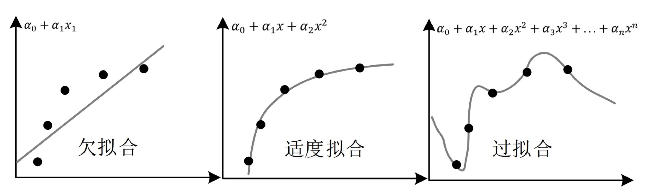
机器学习的基本原理
过拟合与欠拟合：回归视角

Slide 33
机器学习的基本原理
重要的事情说三遍
当某个模型过度的学习训练数据中的细节和噪音，以至于模型在新的数据上表现很差，我们称发生了过拟合。
这意味着训练数据中的噪音或者随机波动也被当做概念被模型学习了。而问题就在于这些概念不适用于新的数据，从而导致模型泛化性能变差。
造成过拟合的原因可以粗略归结为：模型过于复杂，参数过多。

Slide 34

机器学习的基本原理
一切为了泛化：正则化
为了克服最小二乘法的过度拟合，泛化能力差的问题，可以对OLS的回归参数进行一个惩罚，这个思路就叫做正则化（Regularization)。
Ridge回归和Lasso回归都是这个思路当中的一种。具体而言，在目标函数（损失函数）上加上如下的惩罚项。其中，惩罚参数可以通过交叉验证等方式获取
牺牲无偏性，提高泛化能力：可以证明存在参数 ，使得上述回归模型的泛化能力强于普通的OLS回归
岭回归：
Lasso回归：
$$λ$$

Slide 35
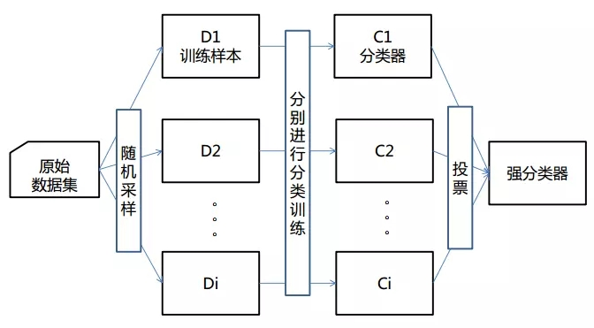
机器学习的基本原理
一切为了泛化：集成算法
为了更好预测，机器学习什么事都干得出来，甚至会放弃可解释性
比如，不用全样本回归（分类），而是对原始样本、特征进行随机抽样，N次抽样得到回归（分类）结果，求平均（投票）
这就是所谓“集成算法”，代表性算法为随机森林。

Slide 36
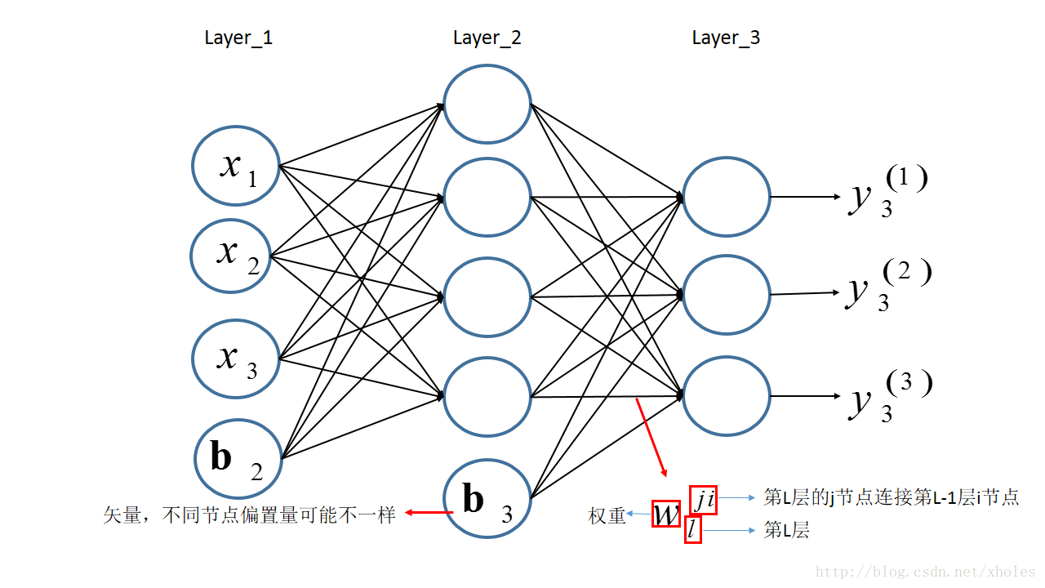
机器学习的基本原理
一切为了泛化：深度学习
为了提高泛化能力，机器学习算法还可以对算法进行多层嵌套
此即为所谓深度学习算法，代表性算法为神经网络。

Slide 37
机器学习的基本原理
机器学习主要算法
经典回归算法：OLS回归、岭回归、Lasso回归
经典分类算法： Logit回归、 K近邻、 朴素贝叶斯、决策树、支持向量机
集成算法：随机森林、梯度下降树、XGBoost
深度学习算法：BP神经网络、卷积神经网络、循环神经网络
无监督学习算法：聚类算法、主成分分析算法、LDA主题算法
自然语言处理：TFIDF、Word2vec词嵌入、Bert预处理模型、大语言模型

Slide 38
机器学习的基本原理
机器学习实现要点
主流软件都提供了现成的机器学习算法模型，不用自己去编写
实现一个机器学习的关键在于获得数据、定义特征（解释变量、X），即特征工程
计量经济学使用的一般是结构化数据，机器学习往往应用在非结构化数据当中
爬虫、解析、清洗数据工作量占到一个Project的95%

Slide 39
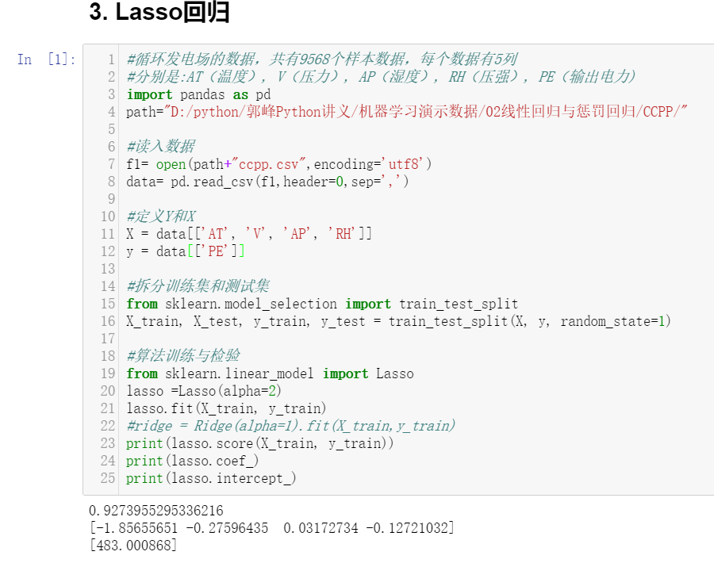
机器学习的基本原理
主流编程软件都有现成的机器学习模块可以直接调用
Stata让不懂计量的人跑回归，Python让不懂机器学习的人运用算法

Slide 40
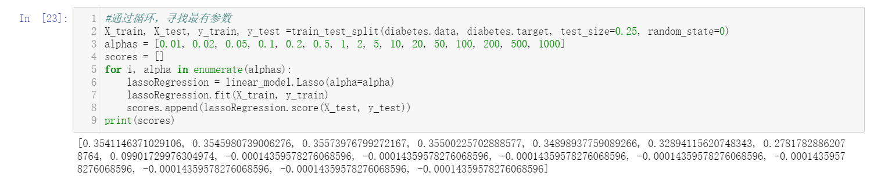
机器学习的基本原理
调参
通过循环、对比，就能找到泛化能力最强的参数
因为要调参，样本可以拆分成训练集、验证集和测试集

Slide 41
机器学习的基本原理
文本数据的向量化表达
例如，原始文本库Ψ由两条帖子组成。
第一条的内容是“明天涨停。后天涨停没戏。”
第二条是“玛丽有个小绵羊。
分词后得 “明天、涨停、后天、没戏、玛丽、有、个、小、绵羊”九个不同词语，即𝑁=9。用独热法则“明天”用向量[1,0,0,0,0,0,0,0,0]表示，“涨停”为[0,1,0,0, 0,0,0,0,0]，以此类推。
于是第一个帖子可用向量[1,2,1,1,0,0,0,0,0]表示,第二个帖子即[0,0,0,0,1,1,1,1,1]。
维度灾难

Slide 42
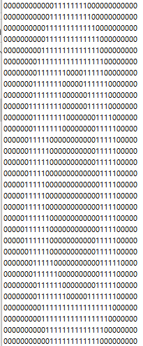
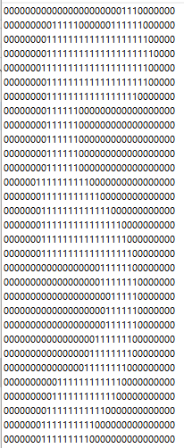
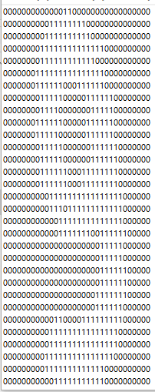
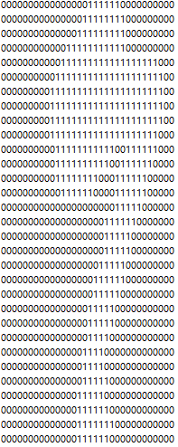
机器学习的基本原理
图像数据的向量化表达
像素转换成一个矩阵，进而再转换成一个向量

Slide 43
主要内容
机器学习应用

Slide 44
机器学习应用与启示
机器学习的优势
处理高维数据，筛选变量（识别混淆变量，挑选工具变量）
处理非结构化数据
处理非线性关系
注重检验泛化性能（预测准确性）
异质性估计
数据驱动（模型设定）

Slide 45
机器学习应用与启示
机器学习的商业应用
数据挖掘
计算机视觉
自然语言处理
生物特征识别
搜索引擎
医学诊断
检测信用卡欺诈
证券市场分析
DNA序列测序
语音和手写识别
战略游戏
机器人

Slide 46
机器学习应用与启示
机器学习的学术应用
预测：公司破产概率、经济是否衰退
数据生成：文本中的情绪、从姓名推测性别
因果识别：构造反事实结果、异质性检验

Slide 47
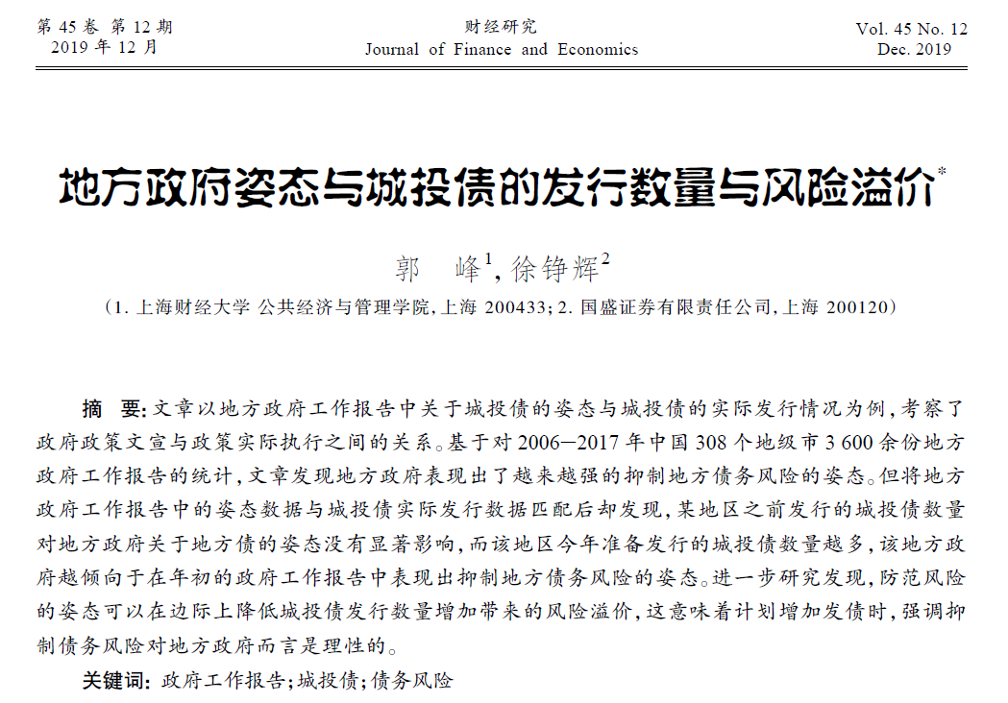
学习经验与建议
我为什么要学习Python和机器学习
2015-2017 北京大学数字金融研究研究中心博士后
2017年入职上海财经大学，决心转型到大数据与机器学习方向
郭峰、徐铮辉，《地方政府姿态与城投债的发行数量与风险溢价》，《财经研究》，2019年第12期。

Slide 48
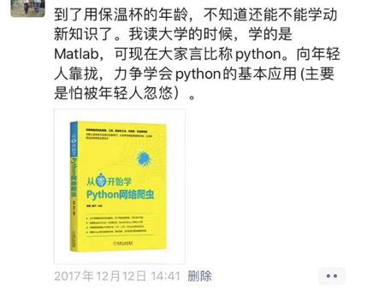
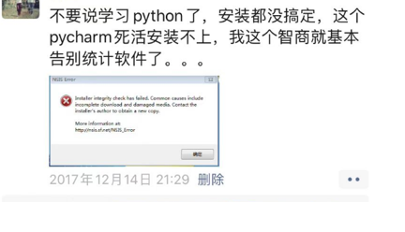
学习经验与建议
我是如何学习Python和机器学习的

Slide 49
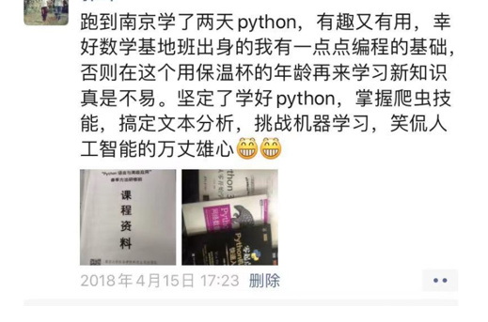
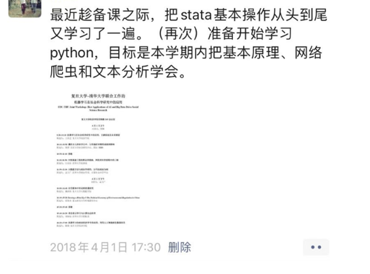
学习经验与建议
我是如何学习Python和机器学习的

Slide 50
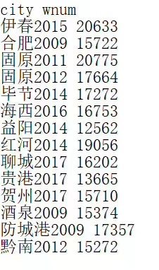
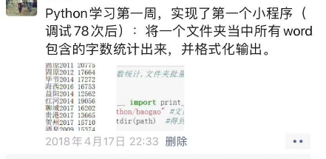
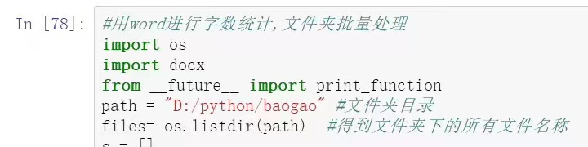
学习经验与建议
我是如何学习Python和机器学习的

Slide 51
学习经验与建议
我是如何学习Python和机器学习的

Slide 52
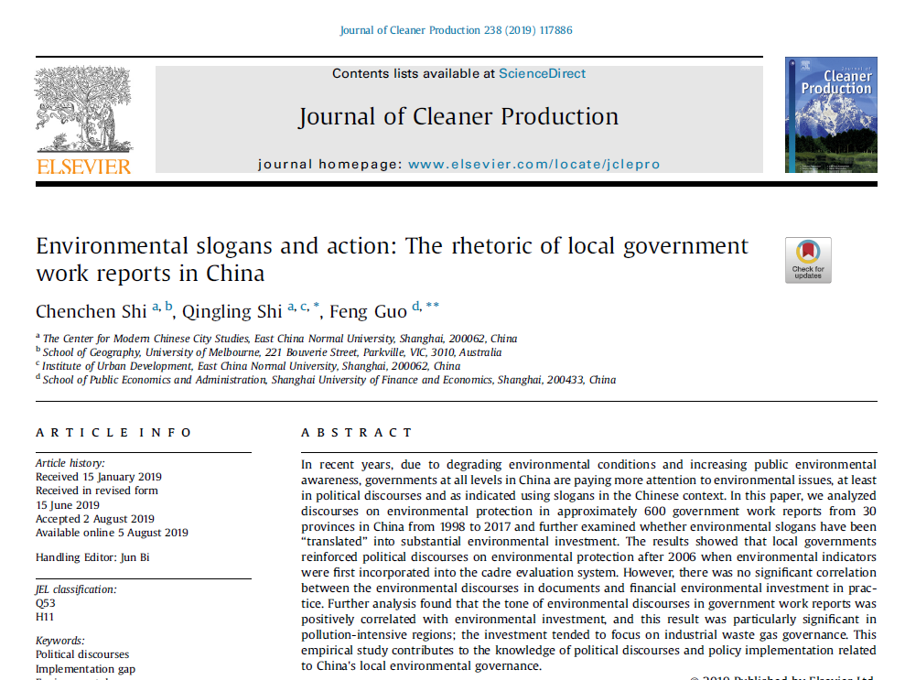
学习经验与建议
利用Python提取政府工作报告中的关键词
Shi, C., Shi, Q., and Guo, F., “Environmental Slogans and Action: The Rhetoric of Local Government Work Reports in China”, Journal of Cleaner Production, 2019, 238,117886.

Slide 53
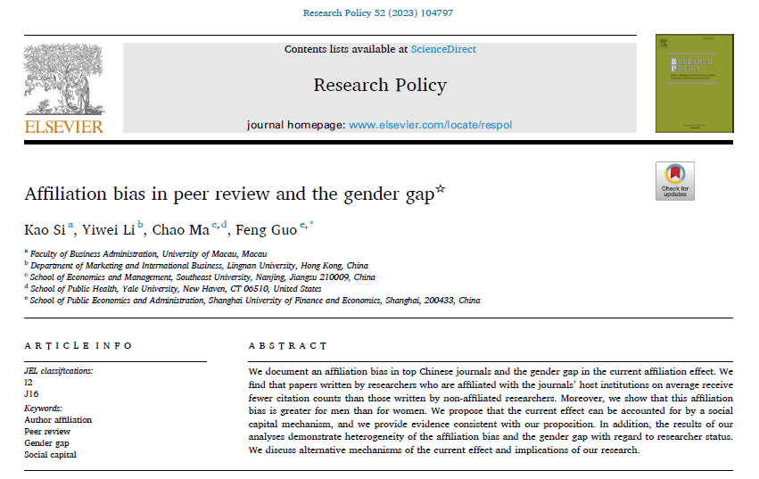
学习经验与建议
利用机器学习识别论文作者的性别
Si, K., Li, Y., Ma, C., and Guo, F., Affiliation Bias in Peer Review and the Gender Gap, Research Policy, 2023.

Slide 54
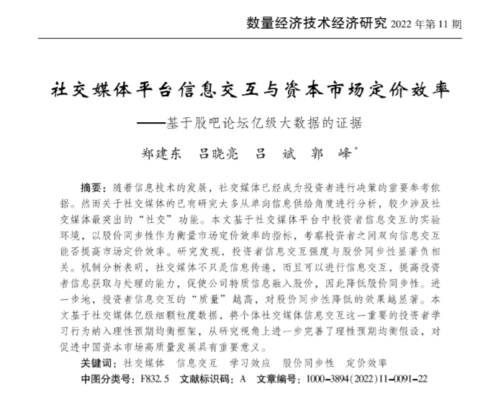
学术经验与建议
利用机器学习识别资本市场社交媒体文本情绪
郑建东、吕晓亮、吕斌、郭峰,《信息交互、学习效应与资本市场定价效率——基于股吧论坛大数据的证据》，《数量经济技术经济研究》，2022年第11期。

Slide 55
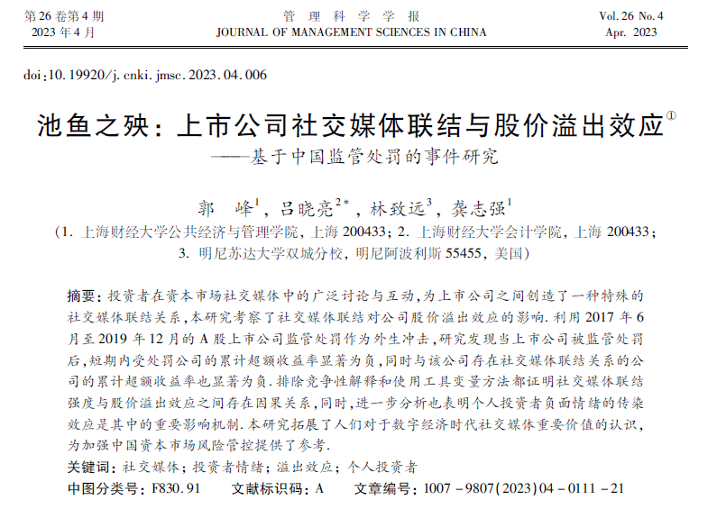
学习经验与建议
利用机器学习识别资本市场社交媒体文本情绪
郭峰、吕晓亮、林致远、龚志强，《上市公司社交媒体联结与股价溢出效应——来自中国监管处罚事件的证据》，《管理科学学报》，2023年第4期。

Slide 56
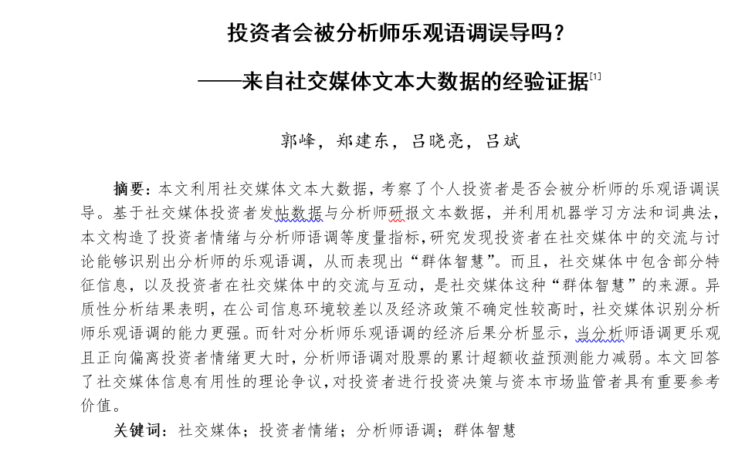
学习经验与建议
利用机器学习识别资本市场社交媒体文本情绪
郭峰、郑建东、吕晓亮、吕斌，《投资者会被分析师乐观语调误导吗？——来自社交媒体文本大数据的经验证据》，《管理科学学报》，第二轮返修。

Slide 57
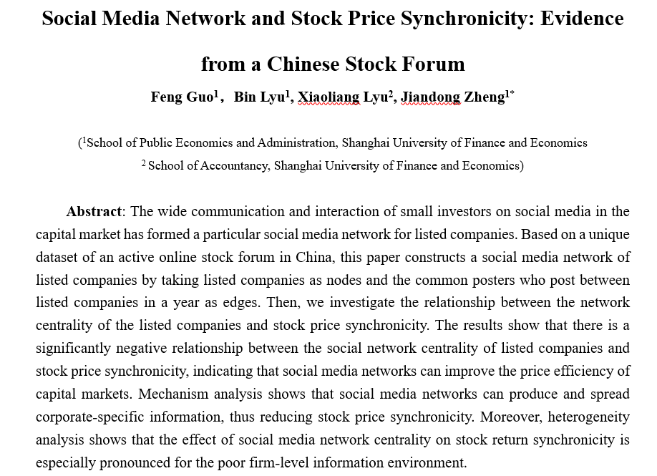
学习经验与建议
利用机器学习识别资本市场社交媒体文本情绪
Guo, F., Lyu, B., Lyu X., and Zheng, J., Social Media Network and Stock Price Synchronicity: Evidence from a Chinese Stock Forum，ABACUS，online.

Slide 58
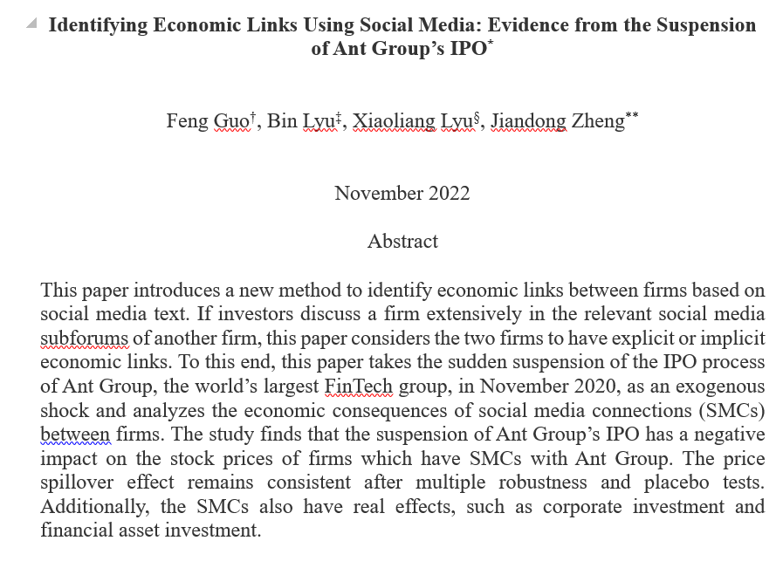
学习经验与建议
利用机器学习识别上市公司之间的社交媒体联系
Guo, F., Lyu, B., Lyu X., and Zheng, J., Identifying Economic Links Using Social Media: Evidence from the Suspension of Ant Group’s IPO, Working Paper.

Slide 59
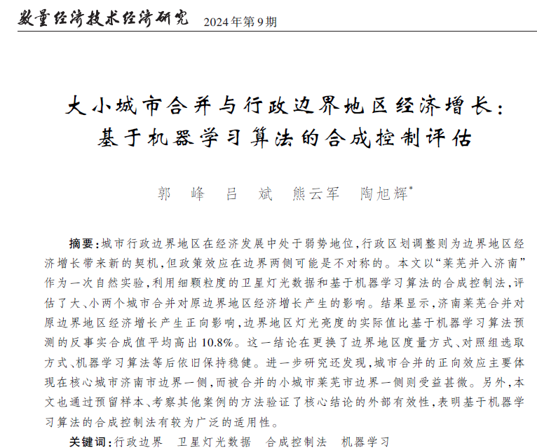
学习经验与建议
用机器学习做因果识别（合成控制法）
郭峰、吕斌、熊云军、陶旭辉，《大小城市合并与行政边界地区经济增长——基于机器学习算法的合成控制评估》，《数量经济技术经济研究》，2024年第9期。

Slide 60
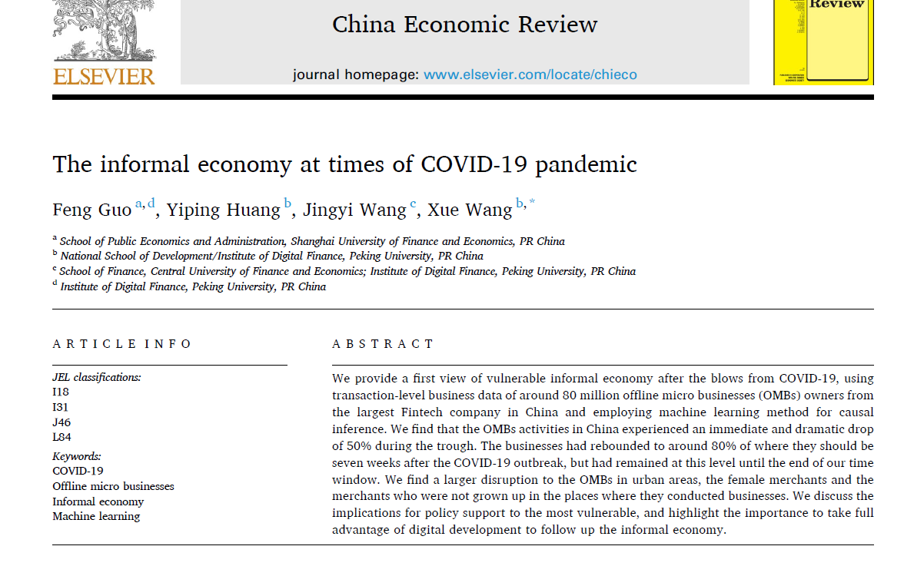
学习经验与建议
利用机器学习进行因果识别（DID）
Guo, F., Huang, Y., Wang, J., Wang, X., “ The Informal Economy at Times of COVID-19 Pandemic”, China Economic Review, 2022, 71, 101722.

Slide 61
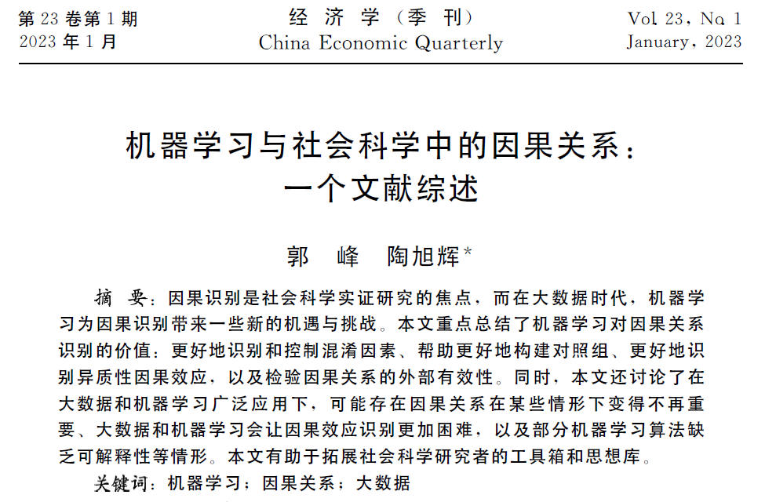
学习经验与建议
机器学习与因果识别文献综述
郭峰、陶旭辉，《机器学习与社会科学中的因果关系：一个文献综述》，《经济学季刊》，2023年第1期。

Slide 62
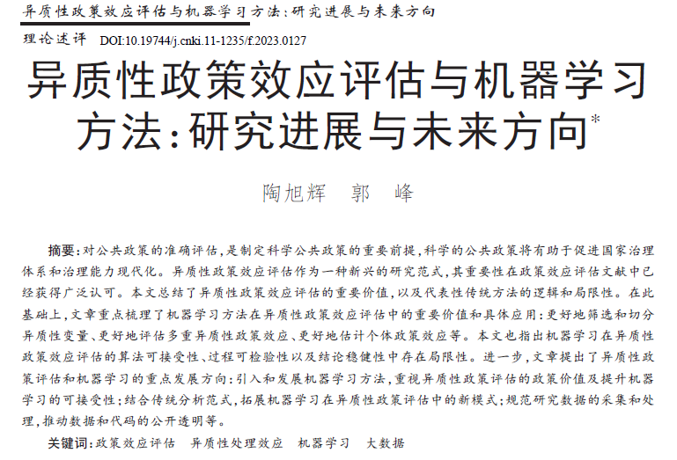
学习经验与建议
机器学习与因果识别文献综述
陶旭辉、郭峰，《异质性政策效应评估与机器学习方法：研究进展与未来方向》，《管理世界》，2023年第11期。

Slide 63



实验室公众号

